Slide 1
Úvod do metodologie
BSSb1101 Úvod do Bezpečnostních a strategických studií, 23. 10. 2024
Lucie Konečná

Slide 2
Cíle přednášky
Základní metodologické termíny
Seznámit se s tím, co je to metodologie
Jak vypadá vědecká práce a její výzkumný rámec
Co jsou to kvalitativní a kvantitativní metody

Slide 3
Základní metodologické termíny
Proměnná - charakteristika, znak, který může mít různé hodnoty. (Variabilita proměnných značí, že zkoumané objekty/fenomény mohou mít různé hodnoty sledovaných vlastností.).
    Co je to závislá a nezávislá proměnná?

Slide 4
Základní metodologické termíny
Nezávislá proměnná – předpokládaná příčina (faktory, které ovlivňují závislou proměnnou).
Závislá proměnná – předpokládaný následek.
Nominální, ordinální a kardinální proměnné.
Kauzalita – příčinná souvislost/vztah.
Korelace – shoda/souvislost, vzájemný vztah mezi dvěma náhodnými procesy nebo náhodnými veličinami.

Slide 5
Základní metodologické termíny
Vzorek - skupina jednotek, které skutečně pozorujeme/zkoumáme.
Populace - (základní soubor) = soubor jednotek, o němž předpokládáme, že jsou pro něj naše závěry platné.
Validita – platnost, akurátně vystihuje realitu (měřím to, co skutečně měřit chci).
Reliabilita – spolehlivost, při opakovaných měřeních dostávám stejné (dostatečně podobné) výsledky.
Pilotní studie a předvýzkum.

Slide 6
Co je to metodologie?
Metodologie je věda o teoriích vědeckých metod; Zabývá se:
  Formulací problému
  Všestrannými analýzami problému
  Tvorbou teorií a metodou řešení problému
  Formulováním a ověřováním hypotéz
  Prezentováním výsledků řešení problému
  Formulováním nových poznatků
Vědecká metoda je základní nástroj, způsob, ucelený postup, kterým realizujeme objektivní zkoumání daného problému, tak abychom dosáhli výzkumného cíle.
Dělení vědeckých metod – kvantitativní vs. kvalitativní; empirické, teoretické vs. smíšené výzkumy.

Slide 7
Jak vypadá výzkum? – Proces vědecké práce
Identifikace výzkumné oblasti/výzkumného tématu
Rešerše dosavadního výzkumu
Rámování problému
Stanovení výzkumných cílů a otázek (případně hypotéz)
Sběr dat a podkladů
Analýza dat a podkladů
Zpracování publikace (výstupu)
Publikace
Recepce

Slide 8
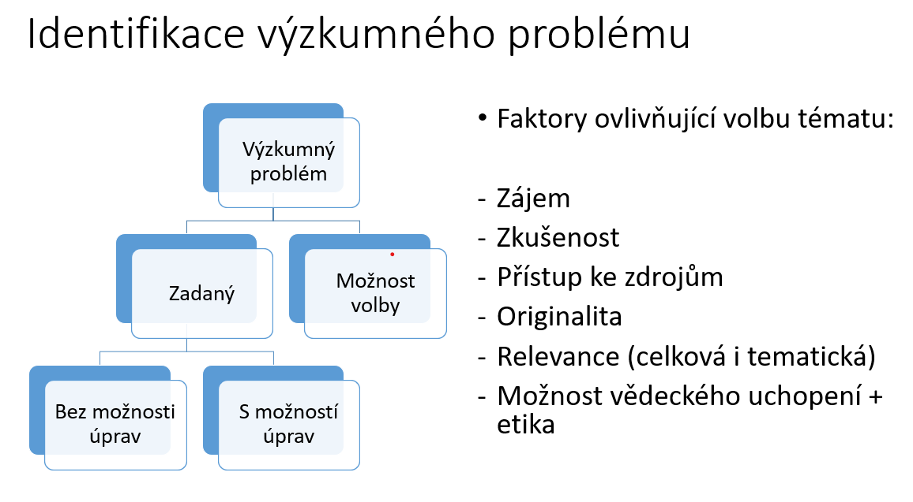
1. Identifikace výzkumného tématu
Téma je pouze širší sféra, v jejímž rámci se výzkumník pohybuje.
Výběr tématu (Silbergh):
  Jaký kurz vás bavil během studia?
  Inspirace v mimoškolní aktivitě
  Máte představu o své budoucí kariéře?
  Kontakt s jinými osobami
Možné žánry Van Evera:
  Deskripce
  Predikce
  Formulace teorie
  Testování teorie.

Slide 9
2. Rešerše dosavadního výzkumu
Primární rešerše v internetových vyhledávačích, v knihovních databázích, diskusích v bezpečnostní komunitě apod.
Základní zjištění a utřídění dosavadního stavu výzkumu.
Zmapování výzkumného pole a uvedení problému do kontextu.
Nalezení vhodných specifických polí pro vlastní výzkum.

Slide 10
3. Rámování problému
Základní určení rámce výzkumu:
  Tematické, časové, prostorové vymezení
  Účel výzkumu (Explorace, popis, explanace a predikce)
  Kvalitativní/kvantitativní přístup
  Koncepty, teorie a metody (Případová studie/komparativní studie)
Teorie: Množina tvrzení, jež společně popisují a vysvětlují určitý fenomén, jeho příčiny nebo důsledky.
Konceptualizace vs. Operacionalizace.
Konceptualizace – zachycení prvků do pojmových konceptů.
Operacionalizace – převod konceptů do měřitelných pojmů a kategorií.
Metody – základní nástroj a strategický rámec, propojení mezi teorií a empirií.

Slide 11
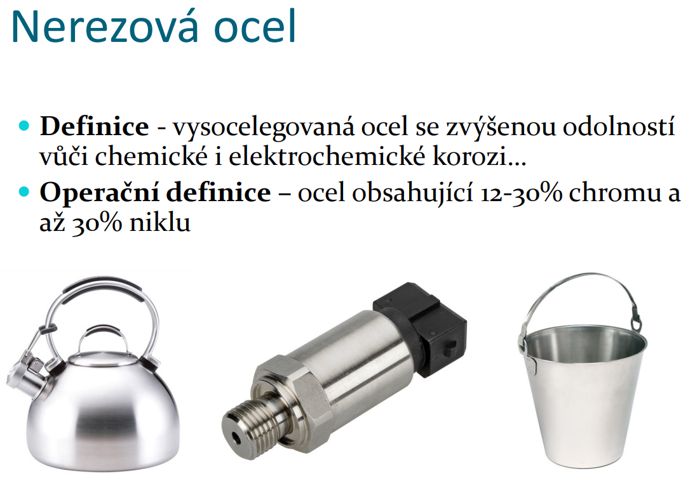
Ad 3 Konceptualizace a operacionalizace
Operacionalizace?
  Volební úspěch
  Inteligence
  Životní úspěch
  Bezpečnost

Slide 12
Operacionalizace bezpečnosti
Co je to bezpečnost?

Slide 13
Ad 3 Základní metody
Kvalitativní metody | Kvantitativní metody
Případová studie | Strukturované pozorování
Komparativní případová studie | Experiment
Etnografická analýza | Regresní analýza
Kvalitativní obsahová analýza | Obsahová analýza
Zakotvená teorie | Analýza oficiálních statistik

Slide 14
4. Stanovení výzkumných cílů a otázek
Cíl výzkumu by měl vymezit to, k čemu výzkum směřuje a čeho hodláme dosáhnout.
Výzkumnou otázkou se ptáme na konkrétní výzkumný problém, který chceme objasnit; výzkumné otázky mohou být hlavní a „vedlejší“ (též nazývané obecné a specifické).
Hypotéza je obecný výrok, který vyslovuje tvrzení o vztahu dvou či více proměnných, tedy dvou či více jevů v realitě (následně testována).
Tři základní druhy otázek: Co? Jak? Proč?
Hierarchie konceptů (Punch):
1. Výzkumná oblast
2. Výzkumné téma
3. Všeobecné výzkumné otázky
4. Specifické výzkumné otázky
5. Otázky při sběru dat

Slide 15
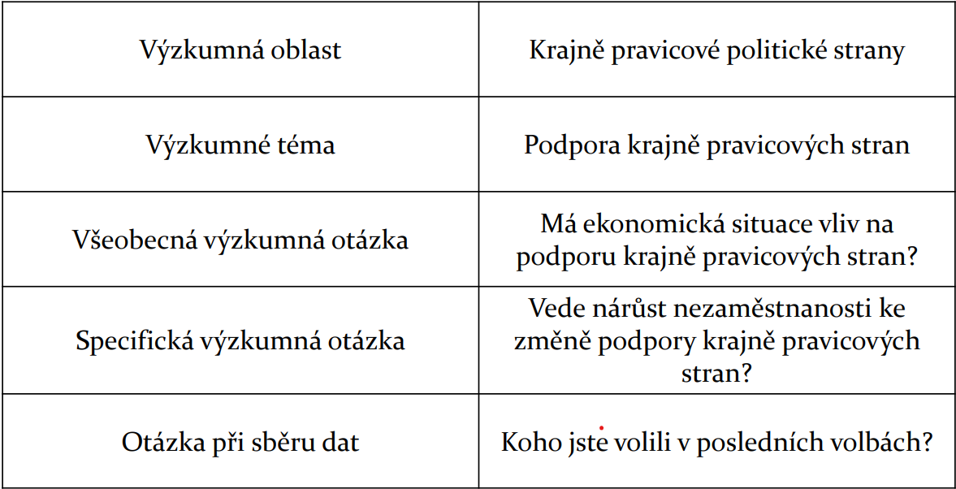
4. Stanovení výzkumných cílů a otázek

Slide 16
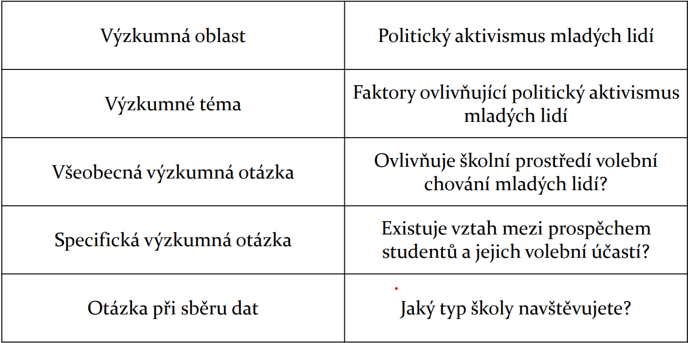
4. Stanovení výzkumných cílů a otázek

Slide 17
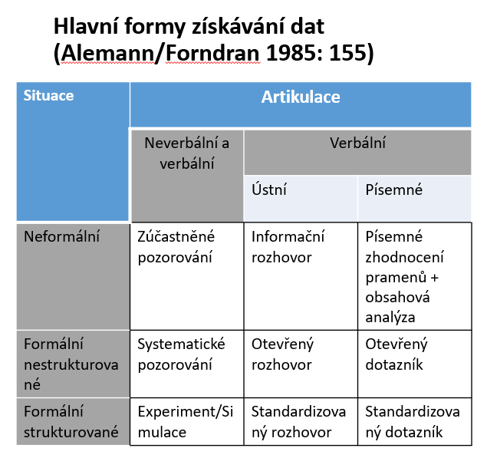
5. Sběr dat
Důležitý je přesný a jasný popis.
Způsob získávání – terénní výzkum, elektronické zdroje, sekundární analýza.
Příklady technik:
  Dotazník – míra standardizace, strukturovanosti
  Pozorování – skryté, otevřené, zúčastněné, nezúčastněné
  Analýza dokumentů – jaký typ dokumentů, odkud je budete čerpat (zdroj)

Slide 18
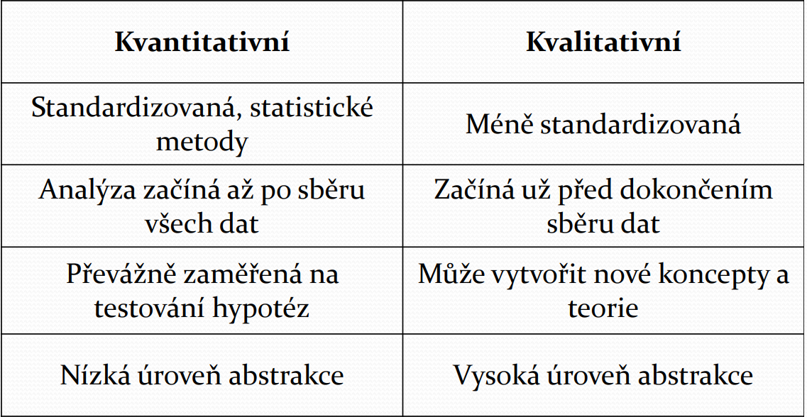
6. Analýza dat
Racionální proces, práce se získanými daty.
Cíle:
  Najít odpovědi na otázky
  Potvrdit / zamítnout hypotézy
Porovnávání proměnných, hledání vzorců a pravidelností, analýza a syntéza.
Vyloučení zdánlivých vztahů.
Triangulace: strategie a přístup, který pomáhá získat komplexní náhled na zkoumaný jev. Ověření validity pomocí dvou a více zdrojů, metod, experimentů apod.
  Triangulace metod
  Triangulace zdrojů
  Triangulace teorií
  Triangulace výzkumníků

Slide 19
7. Zpracování výstupu
Jeden autor/více autorů (hlavní/další).
Vytvoření osnovy (vhodná logická struktura).
Volba odpovídajícího stylu a žánru publikace.
Odpovídající grafika a doplňky (grafy, tabulky, fotografie).
Jasná formulace závěrů (odpovědi na výzkumné otázky).
Potenciálně formulace abstraktu a klíčových slov.
Dodržování příslušných citačních norem (jeden styl).

Slide 20
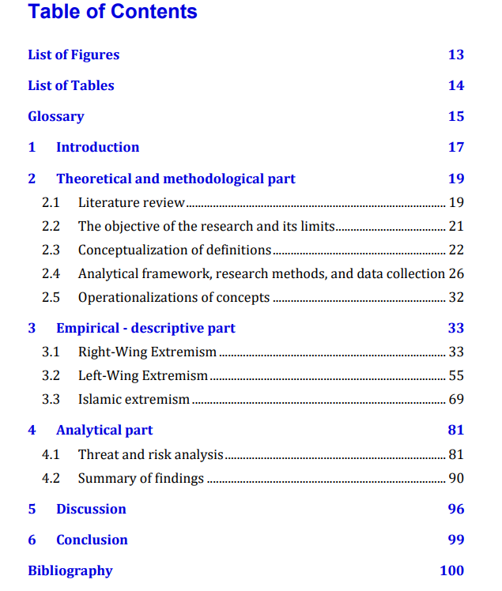
7. Zpracování výstupu – struktura textu příklady

Slide 21
8. Publikace
Nalezení vhodné platformy pro publikaci (daná/volitelná) – dané jsou např. i seminární/bakalářské práce, volitelný je časopis (nicméně je třeba najít tematicky odpovídající).
Publikace může být diskutována v průběhu zpracování na odborných fórech (některé konferenční papery).
Peer-review proces (recenzenti, posuzovatelé apod.), na univerzitě hodnocení od vyučujícího.
Hlavní formy publikací ve vědecké sféře:
  Odborné knihy (monografie)
  Články v odborných časopisech
  Sborníky
  Konferenční vystoupení a abstrakty
  Výzkumné zprávy
  Učební a popularizační výstupy

Slide 22
9. Recepce
Sledování ohlasů na publikaci (recenze, citace).
Představení publikace a diskuse na odborných fórech (konference apod.).
Popularizace výstupů pro širší veřejnost (rozhovory pro média apod. a sledování ohlasů).
Sledování dopadů ve výuce (sylaby apod.).
Sledování dopadů v praxi.
Využití a kontrola zjištění při dalším vlastním výzkumu.

Slide 23
Jak vypadá výzkum? – Proces vědecké práce
Identifikace výzkumné oblasti/výzkumného tématu
Rešerše dosavadního výzkumu
Rámování problému
Stanovení výzkumných cílů a otázek (případně hypotéz)
Sběr dat a podkladů
Analýza dat a podkladů
Zpracování publikace (výstupu)
Publikace
Recepce

Slide 24
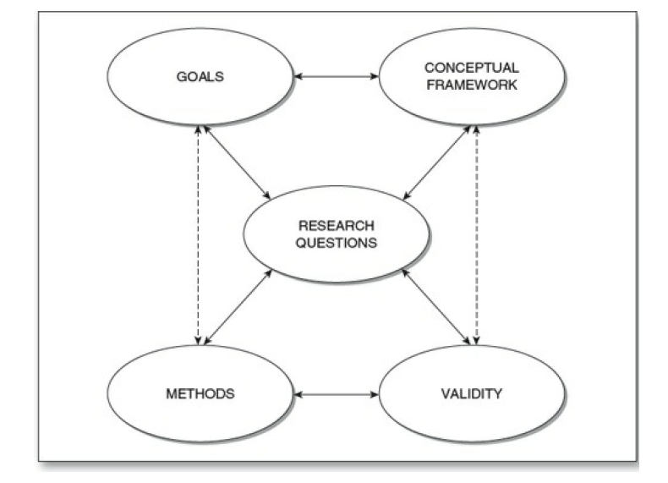
Základní části výzkumu dle Maxwella (2008)
Qualitative research design: An interactive approach

Slide 25
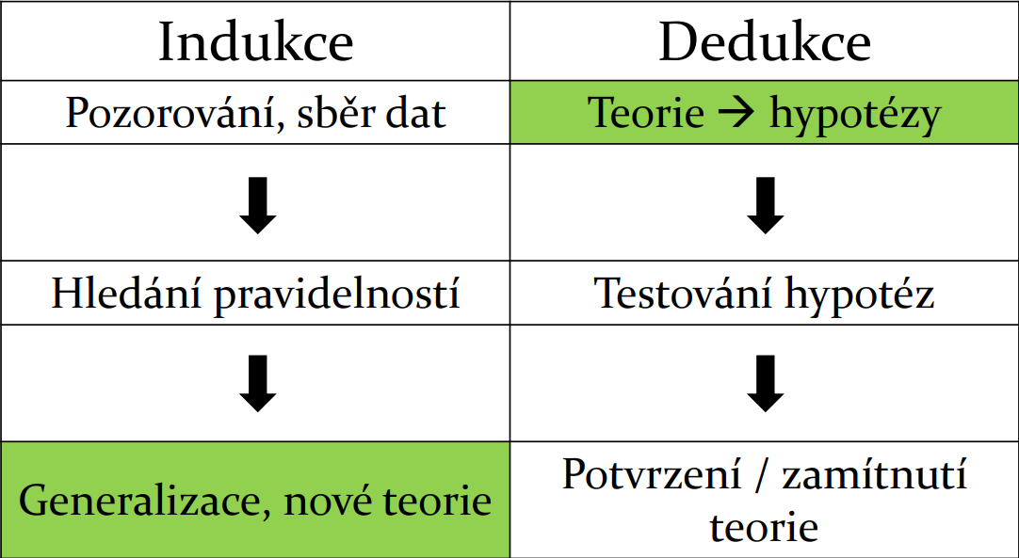
Kvalitativní a kvantitativní výzkum
Induktivní vs. Deduktivní logika

Slide 26
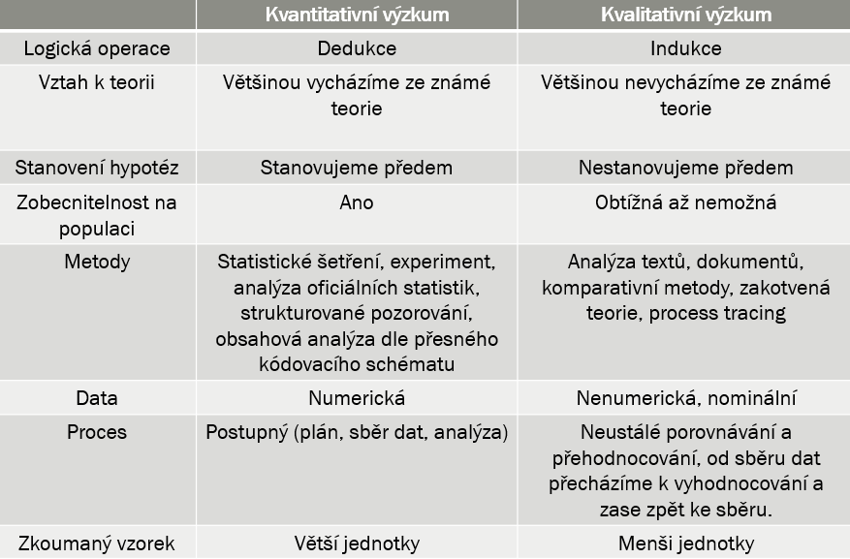
Kvalitativní a kvantitativní výzkum
Kvantitativní výzkum zahrnuje numerickou analýzu vztahu mezi proměnnými. Kvalitativní výzkum zahrnuje slovní popis skutečných životních situací.
Kolik lidí si něco myslí vs. co si lidé myslí.

Slide 27
Základy kvalitativního výzkumu
Cílem je „porozumění“ lidem v sociálních situacích.
V porovnání s kvantitativním výzkumem je zobecnitelnost mnohem menší, někdy dokonce žádná.
Analýza – má dlouhodobý charakter (provádí se pomocí delšího intenzivního kontaktu s terénem, se situací jedince, skupiny apod.).
Zkoumání mnoha aspektů u mála objektů.
Výsledky mohou být ovlivněny výzkumníkem.
Výhody a nevýhody?

Slide 28
Základy kvantitativního výzkumu
Hlavním cílem je ověřování platnosti teorií pomocí testování z těchto teorií vyvozených hypotéz.
Zobecňování na celou populaci, popř. jinou vybranou sociální skupinu.
Analýza – standardizovaná, často velmi rychlá, reduktivní zkoumání.
Zkoumání několika aspektů u mnoha objektů.
Výsledky jsou relativně nezávislé na výzkumníkovi.
Výhody a nevýhody?

Slide 29
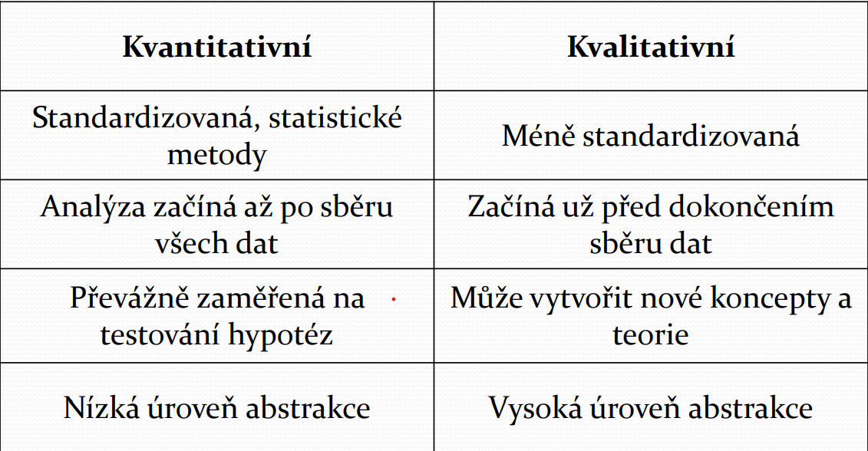
Rozdíly mezi kvalitativním a kvantitativním výzkumem

Slide 30
Nejčastější druhy kvalitativního výzkumu
Jednopřípadová studie
Komparativní případová studie
Zakotvená teorie
Etnografie
Obsahová analýza
Biografie
Diskurzivní analýza

Slide 31
Jednopřípadová studie
Případ je dostatečně ohraničený aspekt historické epizody či dostatečně ohraničená historická epizoda sama o sobě.
Případová studie je detailní analýzou případu, který byl zvolen jako objekt výzkumu. Jejím cílem je poskytnout hluboké porozumění nebo příčinné vysvětlení vybraného případu. Musí zohlednit celkový kontext události či objektu (sociální, politický, historický), fenoménu či děje a musí zároveň poskytnout komplexní obrázek – musí být zahrnuto co největší množství proměnných.
Deskriptivní (popis) x instrumentální případové studie (přínos pro teorii).

Slide 32
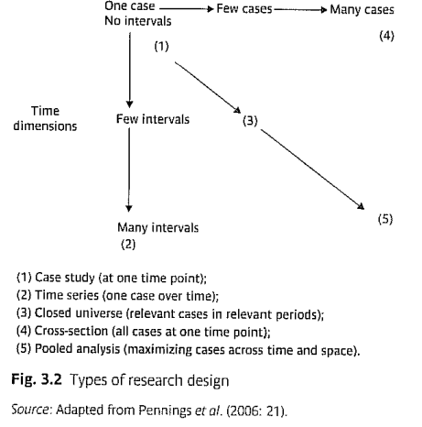
Komparativní případová studie
Zkoumáme dva nebo několik případů a provádíme jejich srovnávací analýzu.
Časová řada, uzavřené univerzum, průřezová studie, pooled analýza.
Tři druhy cílů podle Druláka (2008)
  Souběžný výklad teorie (metoda shody a rozdílu)
  Makrokauzalní analýza (metoda shody a rozdílu)
  Kontrast kontextů (klasická komparativní případová studie)

Slide 33
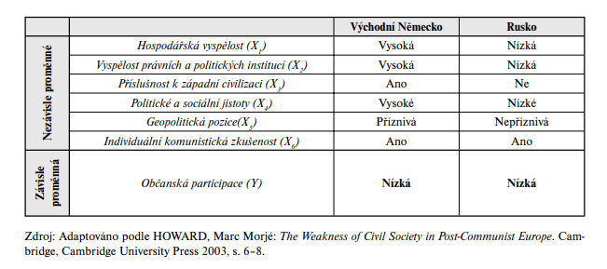
Metoda shody a rozdílu - (Komparativní případová studie)
Jaké jsou důvody nízké občanské participace v Rusku a bývalé NDR?
John Stuart Mill ji charakterizoval následovně: „Pokud dvě nebo více instancí zkoumaného jevu mají pouze jednu společnou okolnost, pak ta okolnost, ve které se všechny instance shodují, je příčinou (nebo důsledkem) daného jevu.“
Výzkum Marc Howard 2003.

Slide 34
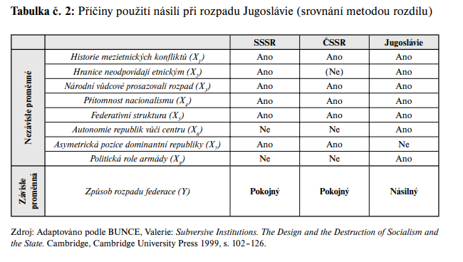
Metoda shody a rozdílu - (Komparativní případová studie)
Jaké jsou příčiny použití násilí při rozpadu Jugoslávie?
Mill ji shrnul takto: „Pokud se instance, ve které se zkoumaný jev vyskytne, a instance, ve které se nevyskytne, shodují ve všech okolnostech kromě jediné, která se vyskytuje v první instanci, potom pouze ta okolnost, v níž se obě instance liší, je důsledkem nebo příčinou nebo nezbytnou součástí příčiny toho jevu.“
Výzkum Valerie Bunceová 1999.
Srovnání tří komunistických federací.

Slide 35
Děkuji za pozornost

